Slide 1
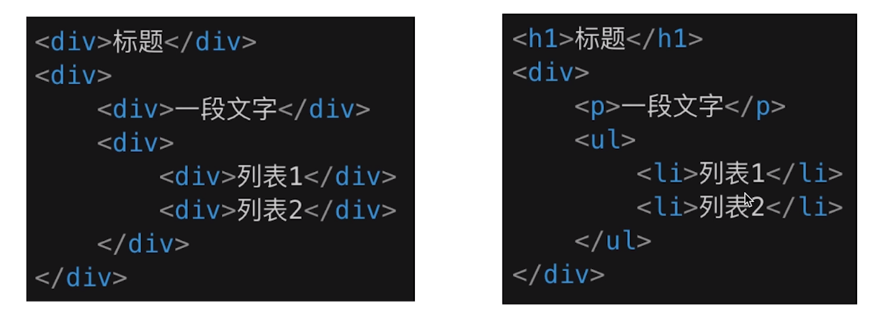
如何理解 HTML 语义化
用正确的标签做正确的事情

Slide 2
如何理解 HTML 语义化
用正确的标签做正确的事情
◆让人更容易读懂(增加代码可读性)
◆让搜索引擎更容易读懂( SEO )

Slide 3
块状元素&内联元素?
◆display: block;有div h1 h2 table ul ol p等
◆display: inline/inline-block;有span img input button等

